Slide 1

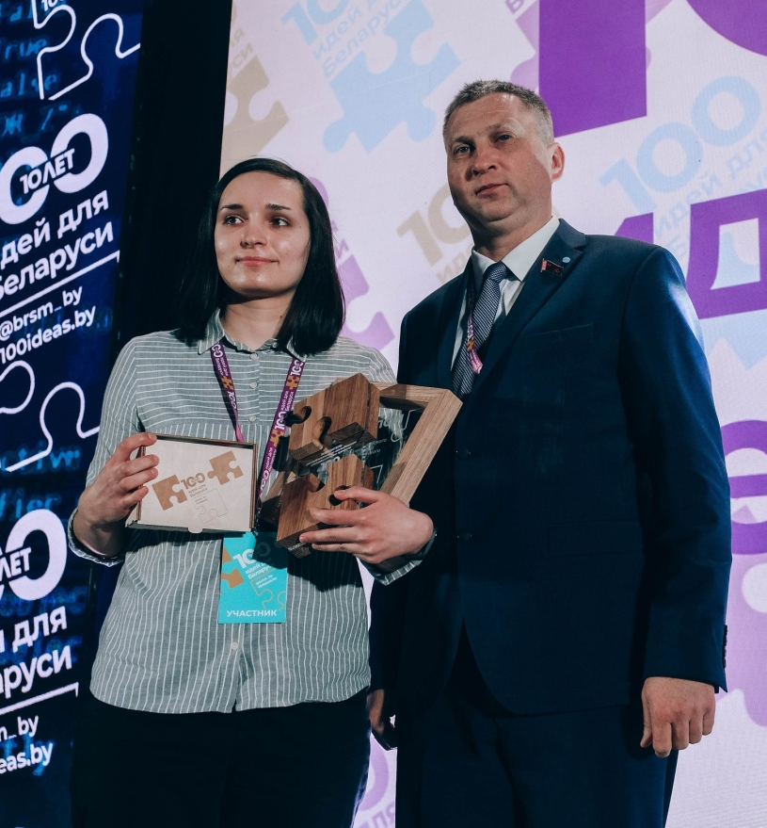
ИМЯ
ФАМИЛИЯ
Фото
младший научный сотрудник
Биопрепарат Мультифаг-С для защиты томата от бактериозов
ПРОЕКТ

Slide 2


Текст заколовка
Фото
Текст описанея
младший научный сотрудник Института микробиологии
НАН Беларуси.

Slide 3
БОЛЬШОЙ ЗАГОЛОВОК
ТЕКСТ
младший научный сотрудник Института микробиологии
НАН Беларуси.

Slide 4


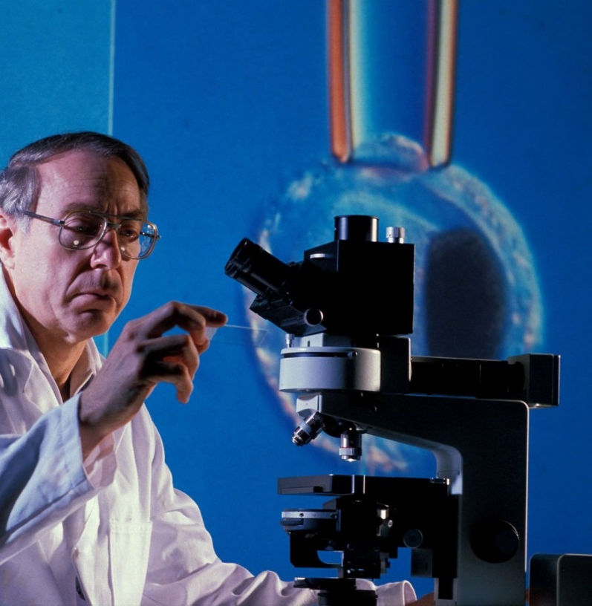


Фото
Фото
Фото
Фото
младший научный сотрудник Института микробиологии
НАН Беларуси.
Текст

Slide 5
Текст
младший научный сотрудник Института микробиологии
НАН Беларуси.

Slide 6
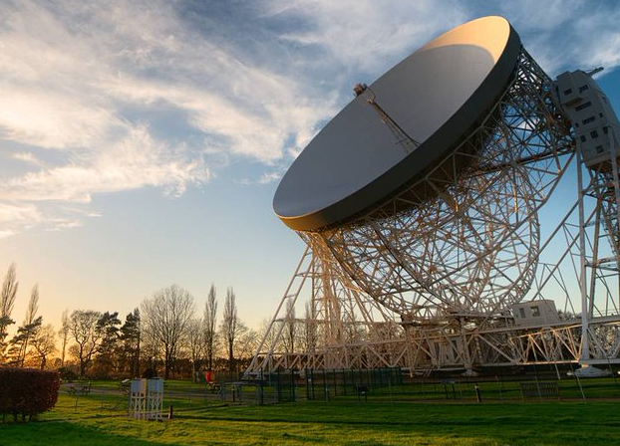
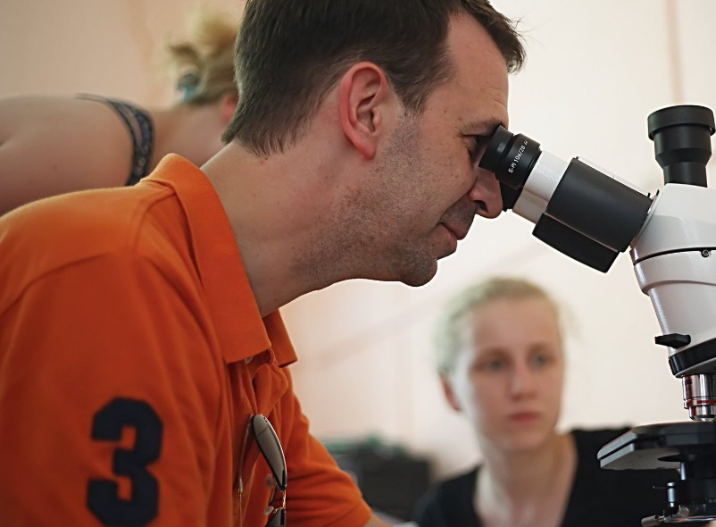
Фото
Фото
Текст
младший научный сотрудник Института микробиологии
НАН Беларуси.

Slide 7
ИМЯ
ФАМИЛИЯ
младший научный сотрудник Института микробиологии
НАН Беларуси.
контакты

